Slide 1
MINISTERIO
DE ENERGÍA
Y MINAS

Slide 2
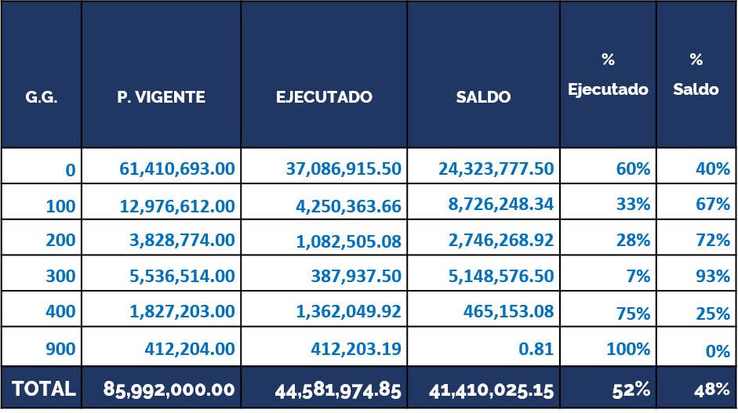
EJECUCIÓN PRESUPUESTARIA
SEGUNDO CUATRIMESTRE DEL 2021
De un presupuesto de Q85 millones 992 mil asignado a 2021, durante el segundo cuatrimestre se ha ejecutado el 52%.

Slide 3
AVANCES EN MATERIA DE ENERGÍA
PRINCIPALES RESULTADOS
Levantamiento de información estadística para identificar hogares sin acceso a la energía eléctrica con prioridad en:
Alta Verapaz
Baja Verapaz
Petén
Estas acciones se unieron al trabajo en Chiquimula, Jalapa, Zacapa, Huehuetenango, Quiché, Izabal y San Marcos.
Publicación y actualización de los Planes de Electrificación Rural, de Transporte y de Generación que garantizan una ruta de trabajo para 2050.

Slide 4
AVANCES EN MATERIA DE ENERGÍA
PRINCIPALES RESULTADOS
El 69.68 por ciento de la generación de energía eléctrica ha sido producida a través de recursos renovables.
Se mejoró la atención a los Grandes Usuarios y el ingreso de expedientes para informes, licencias y registros de proyectos de electrificación rural.
Se simplificaron y mejoraron los procesos de gestión interna.

Slide 5
DIÁLOGO Y PARTICIPACIÓN COMUNITARIA
LOGROS OBTENIDOS
Con la Mesa Temática de Pueblos Indígenas del Gobierno de Guatemala: Promoción de espacios para la socialización de información, educación y comunicación en prevención de conflictos socioambientales con la
Para impulsar proyectos en minería no metálica:
Se revisaron 11 expedientes
Se propició:
6 procesos de diálogo
10 procesos en marcha
20 municipios relacionados en 11 departamentos
14 municipalidades informadas

Slide 6
DIÁLOGO Y PARTICIPACIÓN COMUNITARIA
LOGROS OBTENIDOS
Proyecto Escobal:
Inicio de la fase de preconsulta y el estudio sociocultural del Pueblo Indígena Xinka.
Proyecto Extracción Minera Fénix:
Proceso de identificación del pueblo indígena maya para desarrollar la preconsulta y consulta.
Proceso de consulta previa a Pueblos Indígenas Maya Q’eqchí:
Se informó al Despacho Superior, como parte de las medidas para el otorgamiento de licencia de explotación y exploración de los proyectos Amanecer, Tres Juanes y Ospin.

Slide 7
ABASTECIMIENTO, CALIDAD Y COMERCIALIZACIÓN
ÁREA DE HIDROCARBUROS
21 inspecciones técnicas de actividades de exploración con sus respectivos informes.
37 inspecciones de operaciones de explotación de contratos petroleros.
285 inspecciones a estaciones de servicio.

Slide 8
ABASTECIMIENTO, CALIDAD Y COMERCIALIZACIÓN
ÁREA DE HIDROCARBUROS
151 inspecciones a plantas y depósitos de almacenamiento y envasado de Gas Licuado de Petróleo y expendios de envasado en cilindros.
8 visitas a empresas que fabrican o importan cilindros
109 inspecciones de la cantidad y calidad de los productos petroleros que se importan por la vía marítima.
54 supervisiones al comportamiento de precios de productos derivados del petróleo.
176 inspecciones a la emisión de licencias de la cadena de comercialización de hidrocarburos.

Slide 9
INDUSTRIA EXTRACTIVA TRANSPARENTE
ÁREA DE MINERÍA
Se elaboró la Guía para Clasificación de la Minería.
Se sigue con el proceso de definición y depuración de los lineamientos base de la Política Minera.

Slide 10
INDUSTRIA EXTRACTIVA TRANSPARENTE
ÁREA DE MINERÍA
Otorgamiento de 1 licencia de exploración tras agotar todos los procesos legales y sociales respectivos.
Con esto se beneficiará a la población de las comunidades en el área de influencia
Los beneficios incluyen ingreso de regalías así como contratación de empresas de servicios y mano de obra local.

Slide 11
SERVICIOS TÉCNICOS DE LABORATORIO
PRINCIPALES LOGROS
9 mil 710 análisis de laboratorio (esto es un avance 43.07% de los análisis proyectados), en el área de hidrocarburos, minerales y aplicaciones nucleares
57 equipos detectores de radiación calibrados.
600 mil personas beneficiadas de manera indirecta con los análisis de materiales que se usan en el proceso de tratamiento de agua potable en la ciudad de Guatemala.

Slide 12
PROGRAMA DE SEGURIDAD RADIOLÓGICA
PRINCIPALES LOGROS
39 inspecciones
4 jornadas de capacitación sobre el uso y aplicaciones de radiaciones ionizantes y no ionizantes.
670 mil beneficiarios entre quienes reciben terapia con radiaciones y rayos X y trabajadores que manipulan o aplican fuentes radiactivas o equipos generadores de radiación en procesos industriales.

Slide 13
MUCHAS GRACIAS

Slide 14
MINISTERIO
DE ENERGÍA
Y MINAS
www.mem.gob.gt

